Slide 1
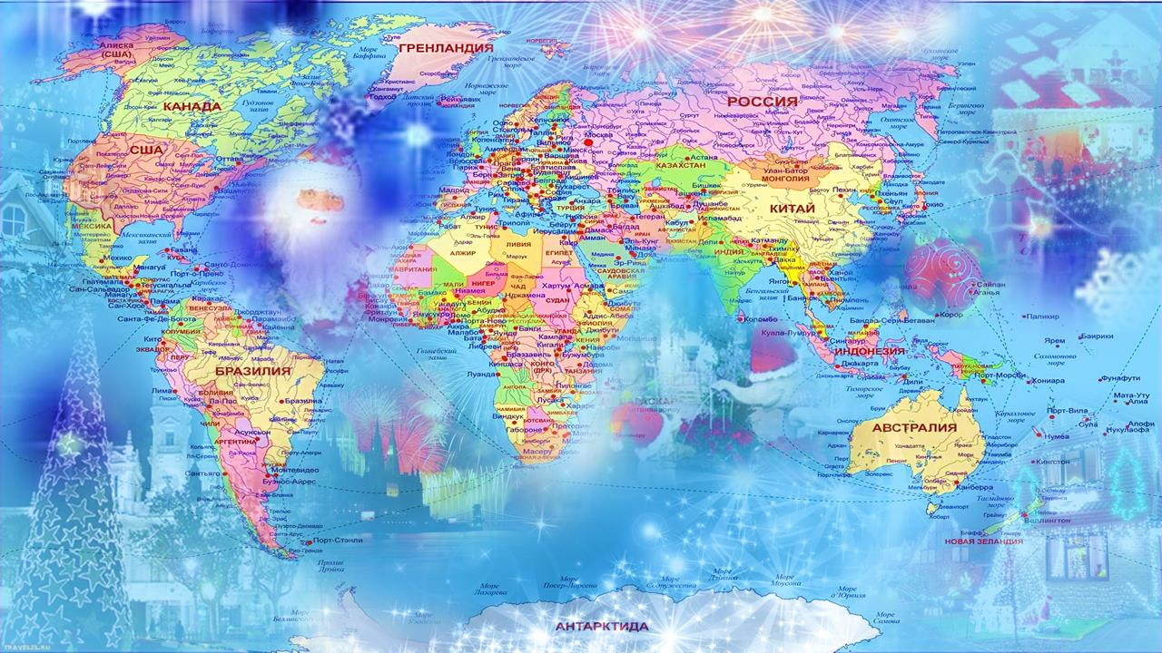
Как отмечают Новый год в разных странах
Международный конкурс для детей и педагогов "У ёлочки в гостях»
ФИО автора - Поскребышев Артем Дмитриевич;
Класс, школа - 6 класс, АОУ Удмуртский кадетский корпус ПФО
г. Воткинск

Slide 2
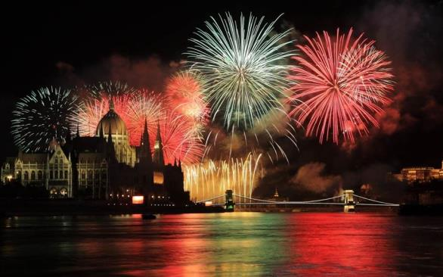
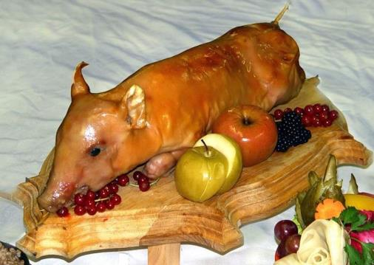
Австрия
Новый год в Австрии называется Сильвестром в честь Святого Сильвестра. Перед праздником все стараются запастись маленькими статуэтками в форме свинок, грибов, трубочистов. Эти фигурки по преданию приносят счастье в новом году. Австрийцы считают, что свинья, роя землю рылом, двигается вперёд, то и её фигурка поможет им в новом году продвигаться вперёд к намеченным целям.

Slide 3
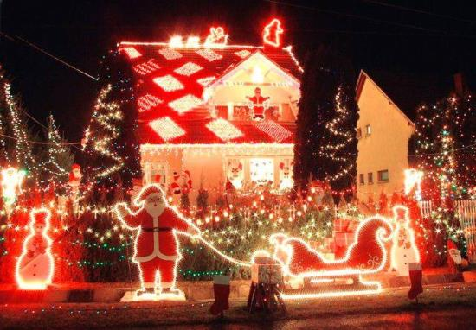
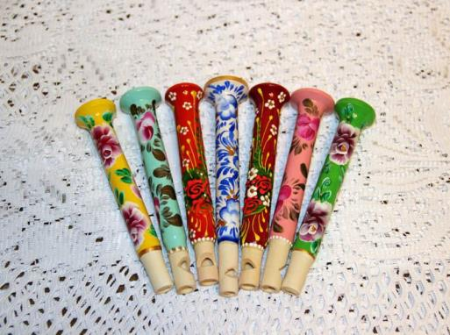
Венгрия
В первую секунду Нового года предпочитают свистеть в детские дудочки, рожки, свистульки. Считается, что именно они отгоняют от жилища злых духов и призывают радость, благополучие. Готовясь к празднику, венгры не забывают о магической силе новогодних блюд: фасоль и горох сохраняют силу духа и тела, яблоки — красоту и любовь, орехи способны защитить от беды, чеснок — от болезней, а мед — подсластить жизнь.

Slide 4
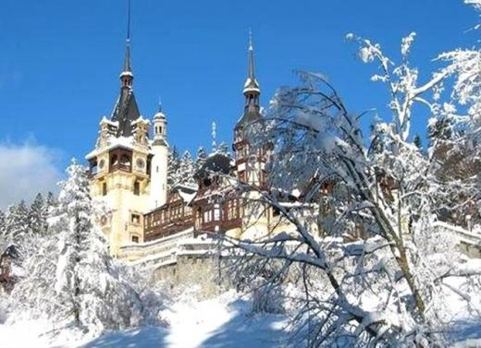
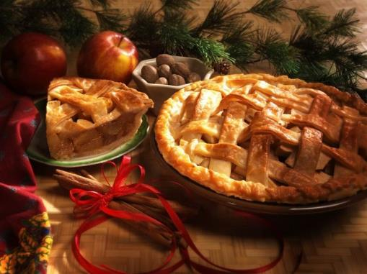
Румыния
В Румынии принято запекать в новогодние пироги различные маленькие «сюрпризы» – мелкие деньги, фарфоровые фигурки, колечки, а могут положить и стручок горького перца. Если попадется монетка – разбогатеешь, кольцо – в семье будет свадьба, куколка – прибавление.

Slide 5
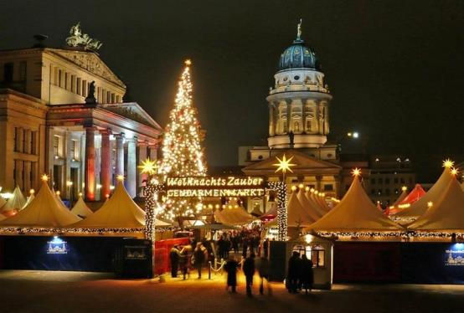
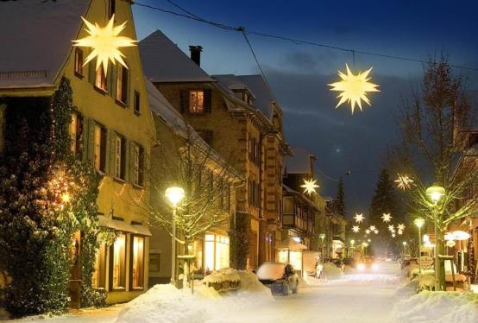
Германия
В Германии считают, что Санта Клаус в Новый год появляется на ослике. Перед сном дети ставят на стол тарелку для подарков, которые им принесет Санта Клаус, а в башмаки кладут сено - угощение для его ослика.

Slide 6
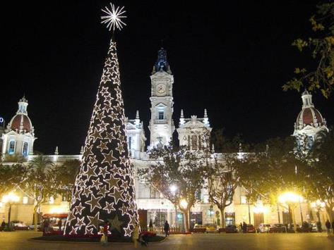
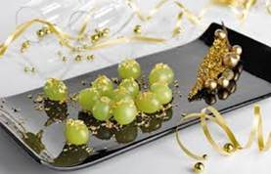
Испания
Существует традиция в новогоднюю ночь есть виноград. Под бой часов нужно успеть съесть 12 виноградных ягод, по одной за каждый из двенадцати грядущих месяцев. Нужно успеть съесть все виноградинки и выплюнуть косточки раньше, чем закончится бой часов, только в этом случае сбудутся все загаданные желания. Виноград для испанцев – символ богатства, здоровья, благополучия и счастья в семье.

Slide 7
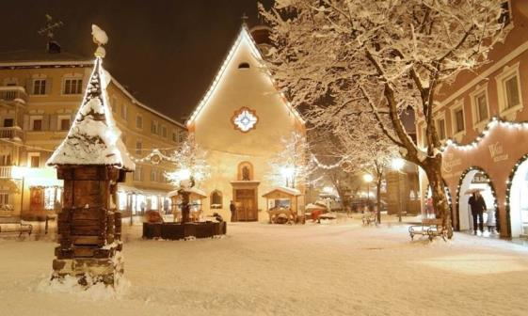
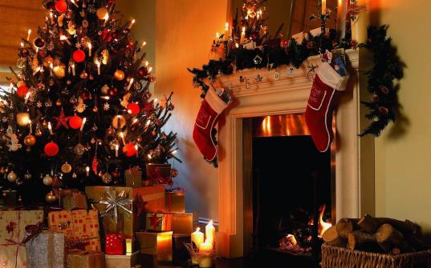
Италия
Принято из квартир в самую последнюю минуту старого года выбрасывать разбитую посуду, старую одежду и даже мебель. Вслед за ними летят хлопушки, конфетти, бенгальские огни. Считается, что если в новогоднюю ночь выбросить старую вещь, то в наступающем году купишь новую. А все дети ждут волшебницу Бефану, которая прилетает ночью на метле и через каминную трубу проникает в дом. Она наполняет подарками детские башмачки, специально подвешенные к камину.

Slide 8
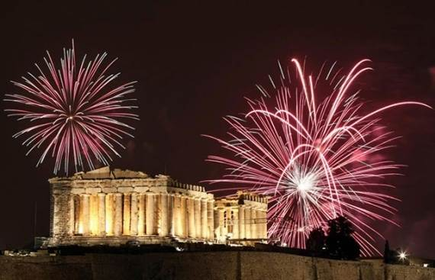
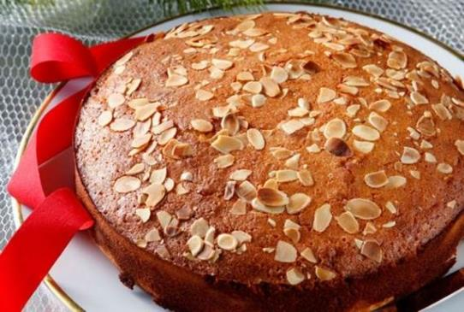
Греция
Новый год — это день святого Василия, который прославился необычайной добротой. Дети оставляют свои ботинки возле камина, в надежде, что святой заполнит их подарками. Основным сладким кушаньем считается «василопита» — пирог с рисунками из теста, орехов и смородины. Внутрь такого пирога кладут монетку, которая считается символом благополучия в следующем году.

Slide 9
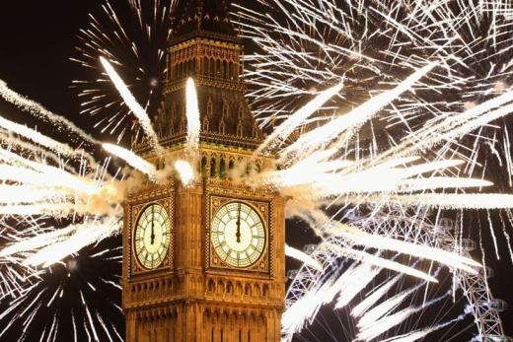
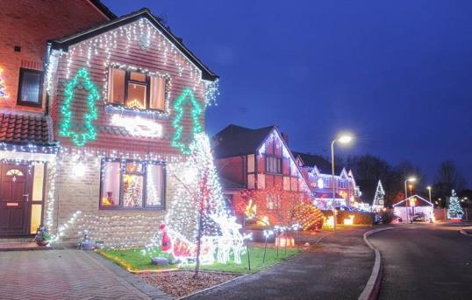
Англия
По старинному обычаю, когда часы начинают бить 12, отворяют задние двери дома, чтобы выпустить старый год, а с последним ударом открывают передние двери, впуская новый год. В Новый год , по традиции, лакомятся индейкой с каштанами и пудингом с серебряными монетками. А в последние часы уходящего года англичане участвуют в веселых играх: прыгают в круг из горящих свечей или поедают яблоко без помощи рук.

Slide 10
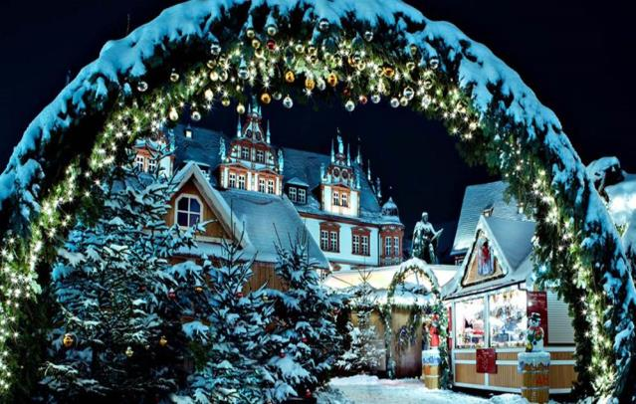
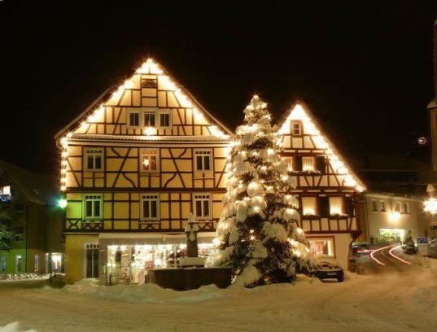
Скандинавия
В первые секунды Нового года принято хрюкать под столом, чтобы отогнать от семьи нечисть, болезни и неудачи.

Slide 11
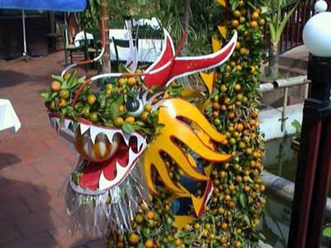
Вьетнам
Новый год по лунно-солнечному календарю называется Тэт. Это семейный праздник, во время которого забываются все ссоры, прощаются обиды. Свои жилища вьетнамцы украшают миниатюрными мандариновыми деревьями с крохотными плодами. В каждом вьетнамском доме есть алтарь предков, и воздать дань их памяти — важная часть новогоднего торжества. Отмечают во Вьетнаме Новый год и 1 января, называется он "праздником молодых".

Slide 12
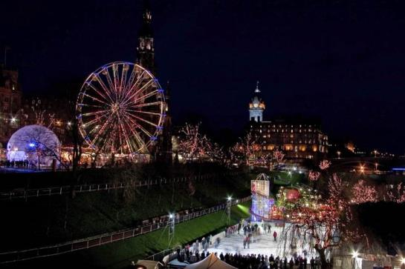
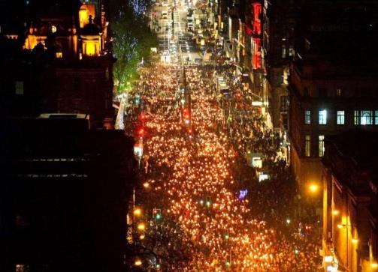
Шотландия
Новый год встречают своеобразным факельным шествием: поджигают бочки с дегтем и катят их по улицам. Таким образом, шотландцы "сжигают" старый год и освещают дорогу новому. От того, кто первым войдет в дом утром нового года, зависит благополучие хозяев. Считается, что счастье принесет темноволосый мужчина, пришедший с подарком.

Slide 13
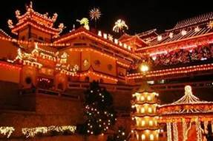
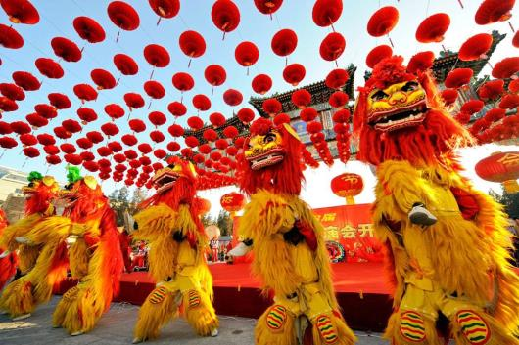
Китай
В новогоднюю ночь зажигают на улицах и площадях бесчисленное множество маленьких фонариков, веря, что искры от них прогонят злых духов. Сам же Новый год наступает в январе-феврале, поэтому ассоциируется он с завершением зимы и началом весны. Фонарям придают различную форму, украшают яркими рисунками, затейливыми орнаментами. Китайцы особенно любят ставить на улицах фонари в виде 12 животных, символизирующих каждый год из 12-летнего цикла лунного календаря.

Slide 14
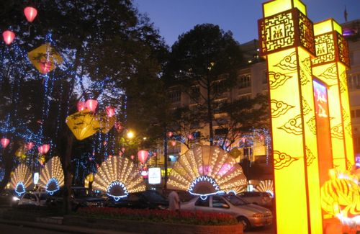
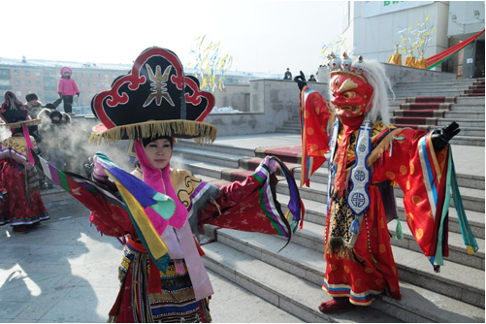
Монголия
С приходом первого дня Нового года в стране начинается поистине всенародное гулянье. Официальный Новый год в стране — 1 января, а Новый год по лунно-солнечному календарю называется "Цагаан сар". По традиции в катан семье провожают старый год, проводы называются "битуун". В этот момент нельзя ссориться, спорить, ругаться и обманывать, это считается большим грехом.

Slide 15
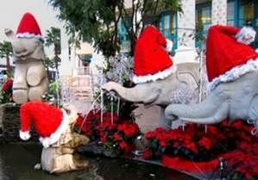
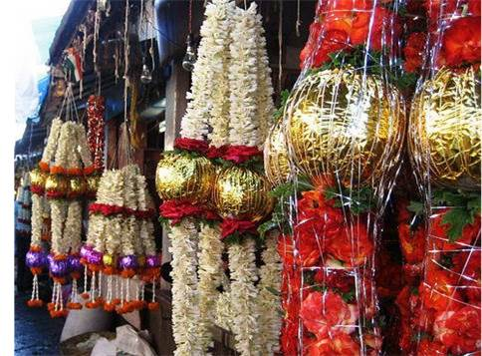
Индия
В Индии целых восемь дат, которые отмечаются как Новый год, так как в стране пересекается множество культур. В один из таких дней — Гуди Падва — необходимо съесть листья дерева ним-ним, которые на вкус очень горькие и неприятные. Но по старому поверью, они оберегают человека от болезней и бед и обеспечивают, как ни странно, сладкую жизнь. Жители украшают себя цветами розовых, красных, фиолетовых, или белых оттенков.

Slide 16
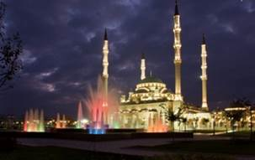
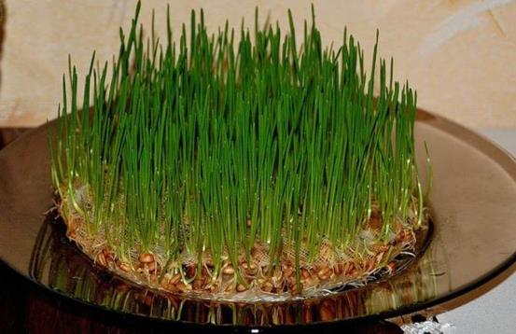
Алжир, Марокко, Пакистан, Сирия, Танзания
В Алжире, в Марокко, в Пакистане, в Сирии и в Танзании встречают Мухаррам — первый месяц года мусульманского лунного календаря. За несколько недель до этой даты мусульмане кладут на блюдо с водой зерна пшеницы или ячменя, чтобы они проросли. К началу нового года появляются ростки, которые символизируют начало новой жизни.

Slide 17
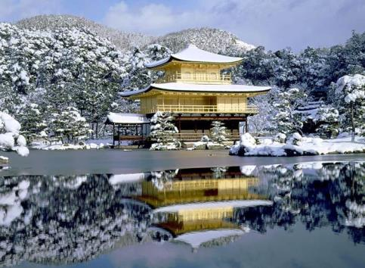
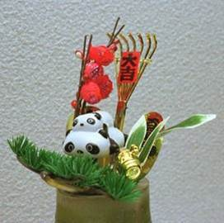
Япония
Новый год в Японии - один из самых популярных праздников в стране. Японские дети встречают Новый год в новой одежде, полагая, что это принесет удачу и здоровье. А утром, когда Новый год уже вступает в свои права, японцы выходят встречать восход солнца, с первыми лучами они поздравляют друг друга и вручают подарки. Одной из самых ярких деталей убранства японского жилища перед Новым годом является "кадомацу" — цветочная композиция, в которой главенствует сосна, символ долголетия и выносливости.

Slide 18
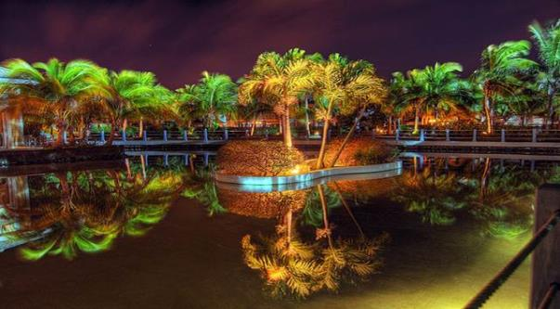
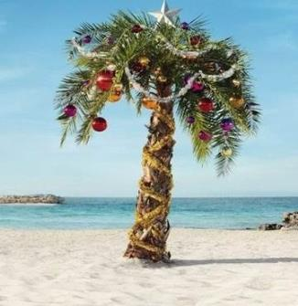
Куба
На Кубе в канун Нового года заполняют водой всю посуду, которая есть в доме, а в полночь начинают выливать жидкость из окон. Таким образом все жители острова Свободы желают Новому году светлого и чистого, как вода, пути. А пока часы бьют 12 раз, необходимо проглотить 12 виноградинок, и тогда добро, согласие, процветание и мир будут сопровождать тебя все двенадцать месяцев.

Slide 19
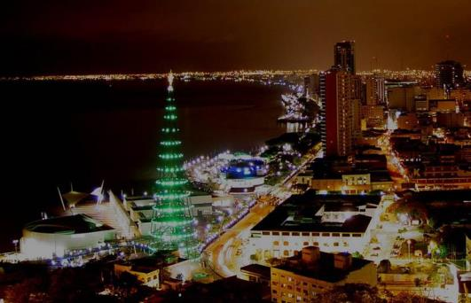
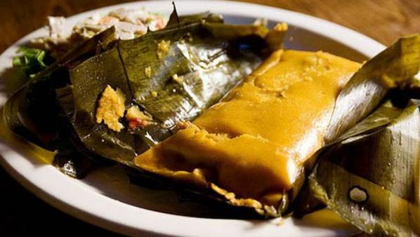
Венесуэла
Встреча Нового года в Венесуэле является особенным событием. Все родственники собираются вместе и готовят Ла айака — один из видов очень сытной пищи с множеством приправ, которую едят все домочадцы в течение новогодней ночи. Все желают друг другу счастья в новом году и забывают все прошлые обиды.

Slide 20
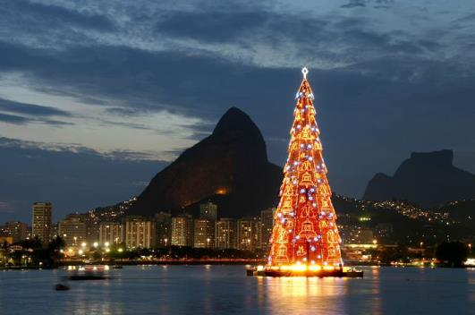
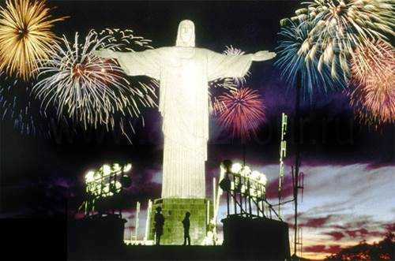
Бразилия
В Бразилии праздник встречи Нового года называется Иеманже. Пляжи наполняются людьми, и религиозное пение восхваляет Иеманже. Даже те, кто живет далеко от воды, стараются приехать на побережье, чтобы сделать подношения морю: чаще всего это — цветы на маленьких кораблях из древесины. Участники церемонии одеваются в костюмы определенного цвета — в зависимости от святого, который "будет править" в течение нового года.

Slide 21
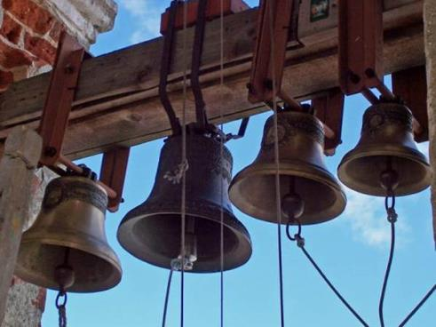
Панама
В Панаме в полночь, когда Новый год только начинается, звонят во все колокола, завывают сирены, гудят автомобили. Сами же панамцы — и дети, и взрослые — в это время громко кричат и стучат всем, что попадется им под руки. Разрисовав себя яркими красками, жители городов устраивают множество очагов, в которых сжигают старые вещи и беды заодно.

Slide 22
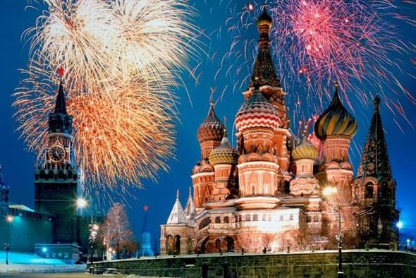
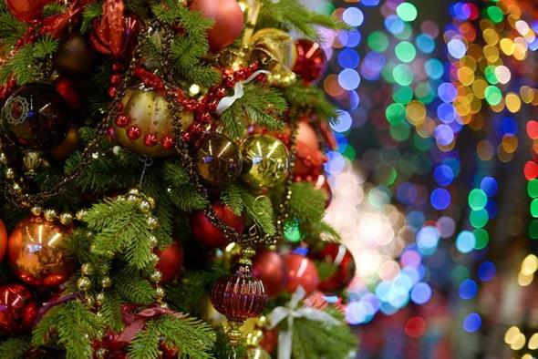
Россия
Снег, мороз, нарядная елка, мешок подарков (которые принесли с собой Дед Мороз и Снегурочка), фейерверки, хлопушки, праздничный стол – именно так отмечают приход Нового года в России уже более 300 лет. Главные герои Нового года - Дед Мороз и его внучка Снегурочка.

Slide 23
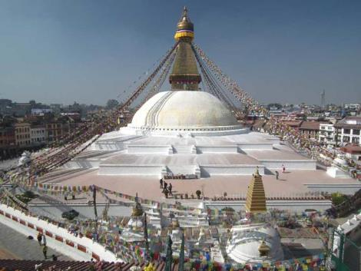
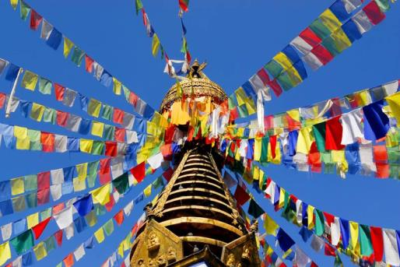
Непал
В Непале Новый год встречают с восходом солнца. Ночью, когда полная Луна, непальцы зажигают огромные костры и кидают в огонь ненужные вещи. На следующий день начинается Праздник красок, и тогда вся страна превращается в огромную радугу. Люди разрисовывают себе лица, руки, грудь необычным узором, а потом танцуют и поют песни на улицах.

Slide 24
Новый год отмечается по-разному и в разное время, но по-прежнему остается одним из самых добрых и светлых праздников. Несмотря на многообразие культур, традиций и обычаев, в каждой стране мира у Нового года есть общая черта – его нужно встретить весело!
С Новым годом!

Slide 25
Список использованных источников
http://www.nice-places.com/articles/europe/different/288.htm
http://halyktravel.kz/images/hekimablog/blogimages/272/th1332139484-angliya-ng.jpg
http://peneroka.com/wp-content/uploads/2015/11/London-Eye-New-Years-Eve.jpg
http://i.dailymail.co.uk/i/pix/2014/12/15/2410323100000578-2874222-image-m-34_1418642657117.jpg
http://the-flack.com/wp-content/uploads/2012/07/Big-Ben-fireworks_m1.jpg
http://www.wallcoo.com/holiday/2012_New_Year_Around_the_World/wallpapers/1280x800/New_Year_018.jpg
http://travelingcanucks.com/wp-content/uploads/2014/11/edinburgh-winter.jpg
https://upload.wikimedia.org/wikipedia/commons/e/e6/EdinburghNYE.jpg
http://www.kannimports.com/pipka_santas/pipka_mem_macnicholas_lg.jpg
http://www.londonforyou.ru/photos/phomTGtVU.jpg
http://900igr.net/datas/prazdniki/Novyj-god-dlja-detej/0008-008-SHotlandija.jpg
http://www.powned.tv/images/fotos/london01.jpg
http://2.bp.blogspot.com/-gRuPxkfZXdI/TvYSrvbDtUI/AAAAAAAAAsc/vx7WgOFG3Qo/s1600/Holiday+Xmas_8.jpg
http://www.visitcopenhagen.com/sites/default/files/asp/visitcopenhagen/kultorvets_julemarked_1180x510_vers_3.jpg
https://travelblog.expedia.com.sg/wp-content/uploads/2015/08/leuku_al_0082_4790.jpg
http://crossfitteika.lv/wp-content/uploads/2014/12/CFTEIKA-CHRISTMAS.png

Slide 26
Список использованных источников
http://ny.4banket.ru/wp-content/uploads/2015/11/Novogodnie-i-rozhdestvenskie-traditsii-finnov3.jpg
http://www.triumftour.ru/_files_/t_images/big_2231.jpg
http://st1.imhonet.ru/photos/out/45114eac/1063081_source.jpg
http://360emandarin.com/sites/default/files/112.jpg
http://panama.ru/novyj-god-v-paname/
http://tanuna.at.ua/blog/top_28_prazdnovanij_novogo_goda/2012-09-29-175
http://my.mail.ru/community/vegeta-religioza/0917D0C5F906CF35.html
http://my.mail.ru/community/vegeta-religioza/0917D0C5F906CF35.html
http://gidland.com/content/novyy-god-v-avstrii
http://imigrant-hungary.com/blog/gosudarstvennye-prazdniki-v-vengrii/
http://people.tourskidka.ru/greece/kak-otmechayut-novyy-god-v-grecii.html
http://www.s-b-s.su/ya-sama/articles/vse-o-prazdnikakh/nacionalnyjj-prazdnik/kak-otmechayut-novyjj-god-v-ispanii/
http://progorod58.ru/news/view/71005
http://domovladelets.ru/archive/article-191/
http://www.evanvitaleconsulting.com/wp-content/uploads/2015/01/China-Lights.jpg
http://www.genskie-nogki.ru/features_of_new_year_celebrations.php
http://outletov.net/goodtoknow/shoping-turistam/ikh-nravy-novogodnie-traditsii-raznykh-stran/
http://forum.ocharovanie-zhenstvennosti.ru/viewtopic.php?f=363&t=3900&start=45

Slide 27
Список использованных источников
http://rus-gall.livejournal.com/73123.html
http://nnm.me/blogs/aleeks1/rossiya-vstretila-novyy-2014-god/
http://wairssalon.3nx.ru/viewtopic.php?p=785
http://zdravkom.ru/how_right/ne-indeikoy-edinoy-kakie-bluda-podayut-v-mire-na-rozhdestvo-i-novy-god
http://www.wittyfeed.com/story/11892/9-Best-Places-To-Celebrate-New-Year-2016
http://lider99.livejournal.com/385517.html
http://detsad321.ru/index-1382.htm
http://cs2.livemaster.ru/storage/fc/2c/bbb71f66c21eda23a7e3157e28rq--muzykalnye-instrumenty-svistok-derevyannyj-dudochka.jpg
https://im0-tub-ru.yandex.net/i?id=d2771dc7a5c51ccabee8928953cda37e&n=33&h=190&w=338
http://3.bp.blogspot.com/-oLgtlKPLiJ4/UsNdb8kGlSI/AAAAAAAAA54/STJf8xQeaKA/s1600/VSVSV.jpg
http://matrade.ru/uploads/posts/2014-06/1403528028_12412_xkq3bs.jpeg
https://transformsiberia.files.wordpress.com/2013/02/screen-shot-2013-02-05-at-10-50-12-pm.png?w=584
https://im1-tub-ru.yandex.net/i?id=5bc552fc55f80e09ab6873245af83b57&n=33&h=190&w=292
http://ye.ua/images/news/Nasinnya_mozhna_proroschuvati_u_termosi_1363861040.jpg
https://im0-tub-ru.yandex.net/i?id=9f236e82239f2289ba8be00b767ecbcb&n=33&h=190&w=254
http://dzyannica.by/sites/default/files/2014%20god/foto_8829/plan%20meropriyatii_big.jpg
http://thetraveltheme.com/wp-content/uploads/2010/11/shutterstock_8008168.jpg

